Slide 1
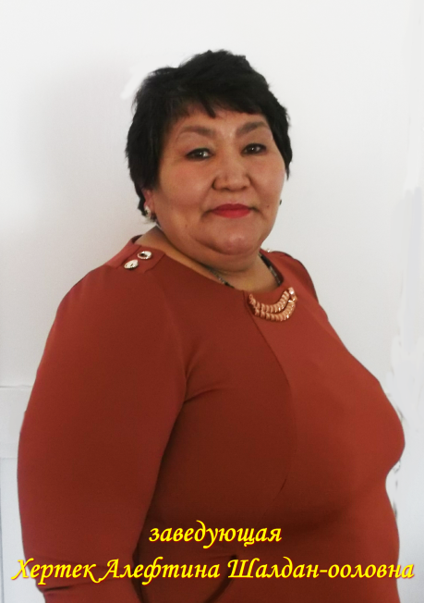
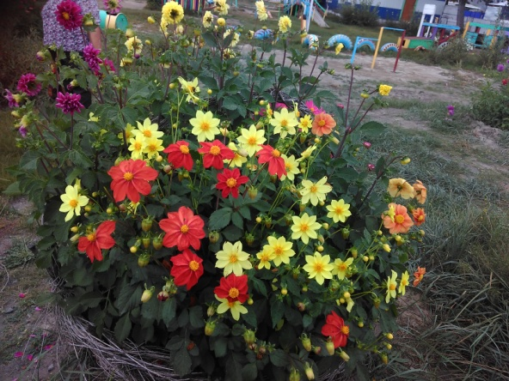
Предисловие
Современное образование нуждается в новом типе руководителя: творчески думающим, способном созидать и саморазвиваться, владеющим современными технологиями управления, способами самостоятельного конструирования управленческого процесса в условиях конкретной практической деятельности, умением прогнозировать свой конечный результат. И, конечно же, у каждого современного руководителя должно быть досье успехов, в котором отражается все радостное, интересное и достойное из того, что происходит в его профессиональной жизни .

Slide 2
Раздел 1
«Общие сведения о руководителе»
Хертек Алефтина Шалдан-ооловны, заведующий МБДОУ д/с «Арыкчыгаш» с. Аксы-Барлык Барун-Хемчикского кожууна РТ
Дата рождения 09.01.1968г.
Педагогический стаж- 30 год В данном учреждении – 30 лет В данной должности – 22лет
Мой девиз: «Не я должна подчиняться работе, а работа — мне»
Мои принципы:
Педагог, окружённый поддержкой — способен защищать;
Педагог, окружённый ожиданием — способен быть терпеливым;
Педагог, окружённый похвалами — способен быть уверенным;
Педагог, окружённый честностью — способен быть справедливым;
Педагог, окружённый безопасностью — способен доверять;
Педагог, окружённый одобрением — способен уважать;
Педагог, окружённый любовью — способен любить и дарить любовь; Педагог, окружённый свободой выбора — способен отвечать за свои решения

Slide 3
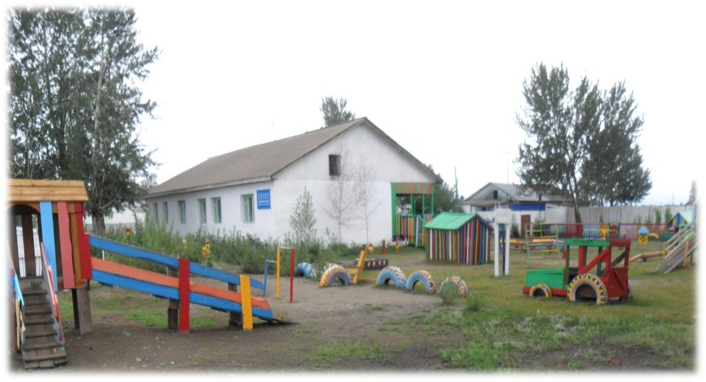
Профессиональный путь 
Начала свою профессиональную деятельность 01.09.1989 г. воспитателем детского сада «Арыкчыгаш»
В 22 сентября 1997 года была назначена заведующим МБДОУ д/с «Арыкчыгаш» с. Аксы-Барлык Барун-Хемчикского кожууна РТ

Slide 4
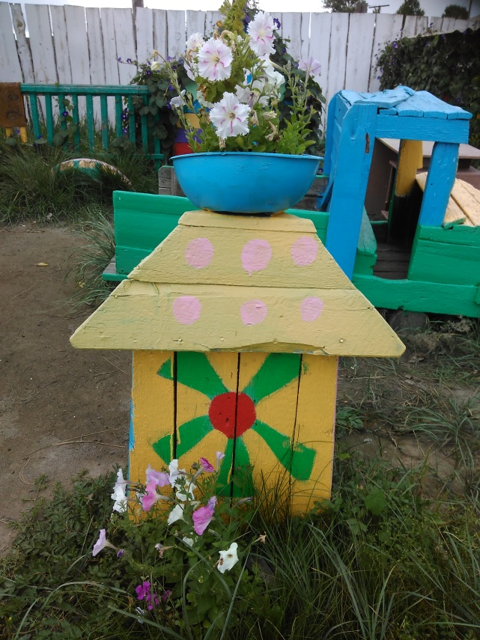
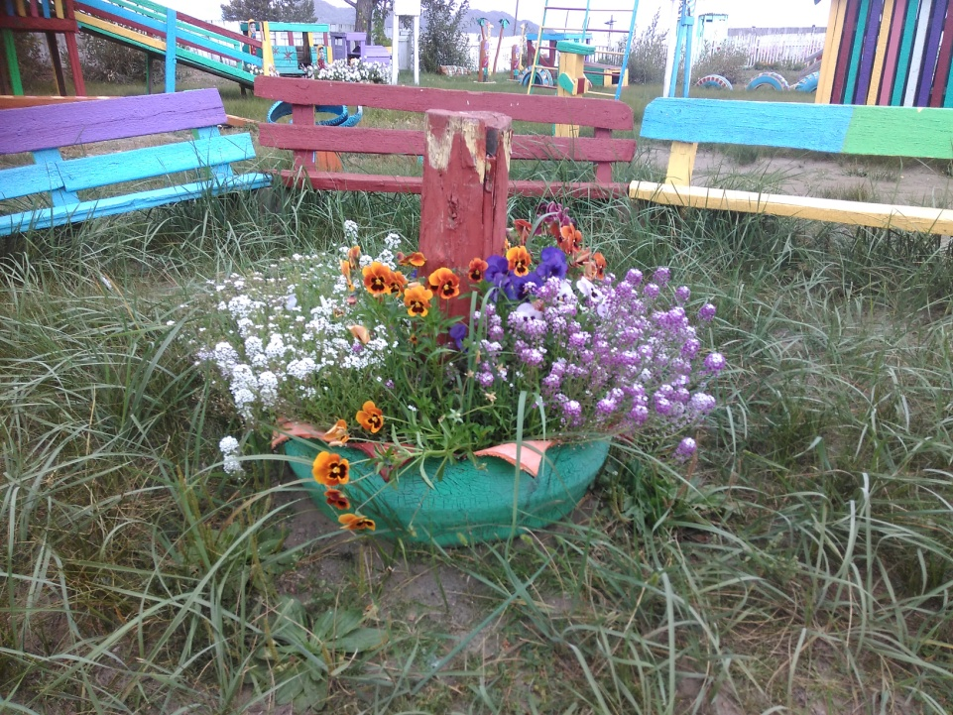
Образование 
1991 г. Кызылское педагогическое училище по специальности «Воспитание в дошкольных учреждениях»;

Slide 5
Раздел 2
«Результаты руководящей деятельности»  Проведена государственная аккредитация детского сада (действие до 25.04.2021 г.);  Проведено лицензирование на осуществление образовательной деятельности (лицензия № 279 от 17.11.2014г. предоставлена бессрочно);  Проведено лицензирование на осуществление медицинской деятельности (лицензия № ЛО-17-01-000338 от 28.03.2016г. предоставлена бессрочно).

Slide 6
В МБДОУ д/с «Арыкчыгаш» созданы благоприятные условия для здоровьесбережения, развития, обучения и воспитания детей. Предметное содержание МБДОУ д/с «Арыкчыгаш» формируется в соответствии с методическими рекомендациями «Организация развивающей предметнопространственной среды в соответствии с ФГОС ДО» и основной образовательной программой. Обновлено игровое оборудование, приобретены мягкие модули, конструкторы, игры и игрушки, ТСО. Группы оборудованы новой современной мебелью. Имеются оборудованные в соответствии с ФГОС:

Slide 7
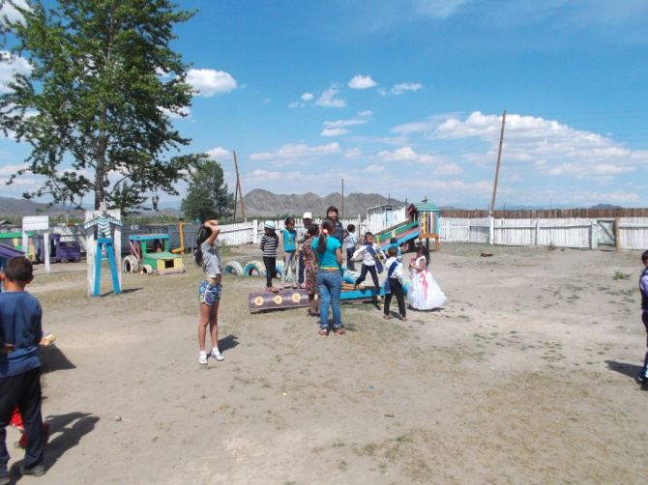
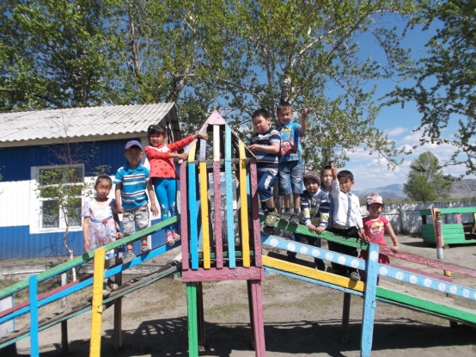
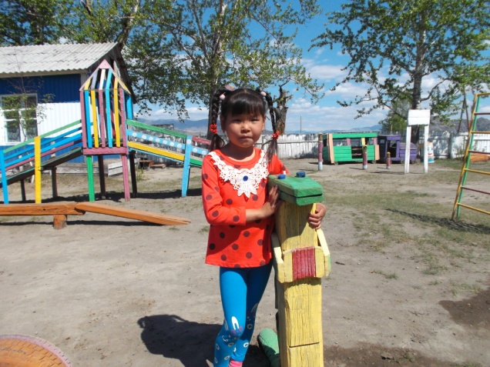
А так же для обеспечения здорового образа жизни, двигательного режима, приобщения к труду и пр.: медицинский кабинет методический кабинет спортивная площадка цветники и альпийские горки

Slide 8
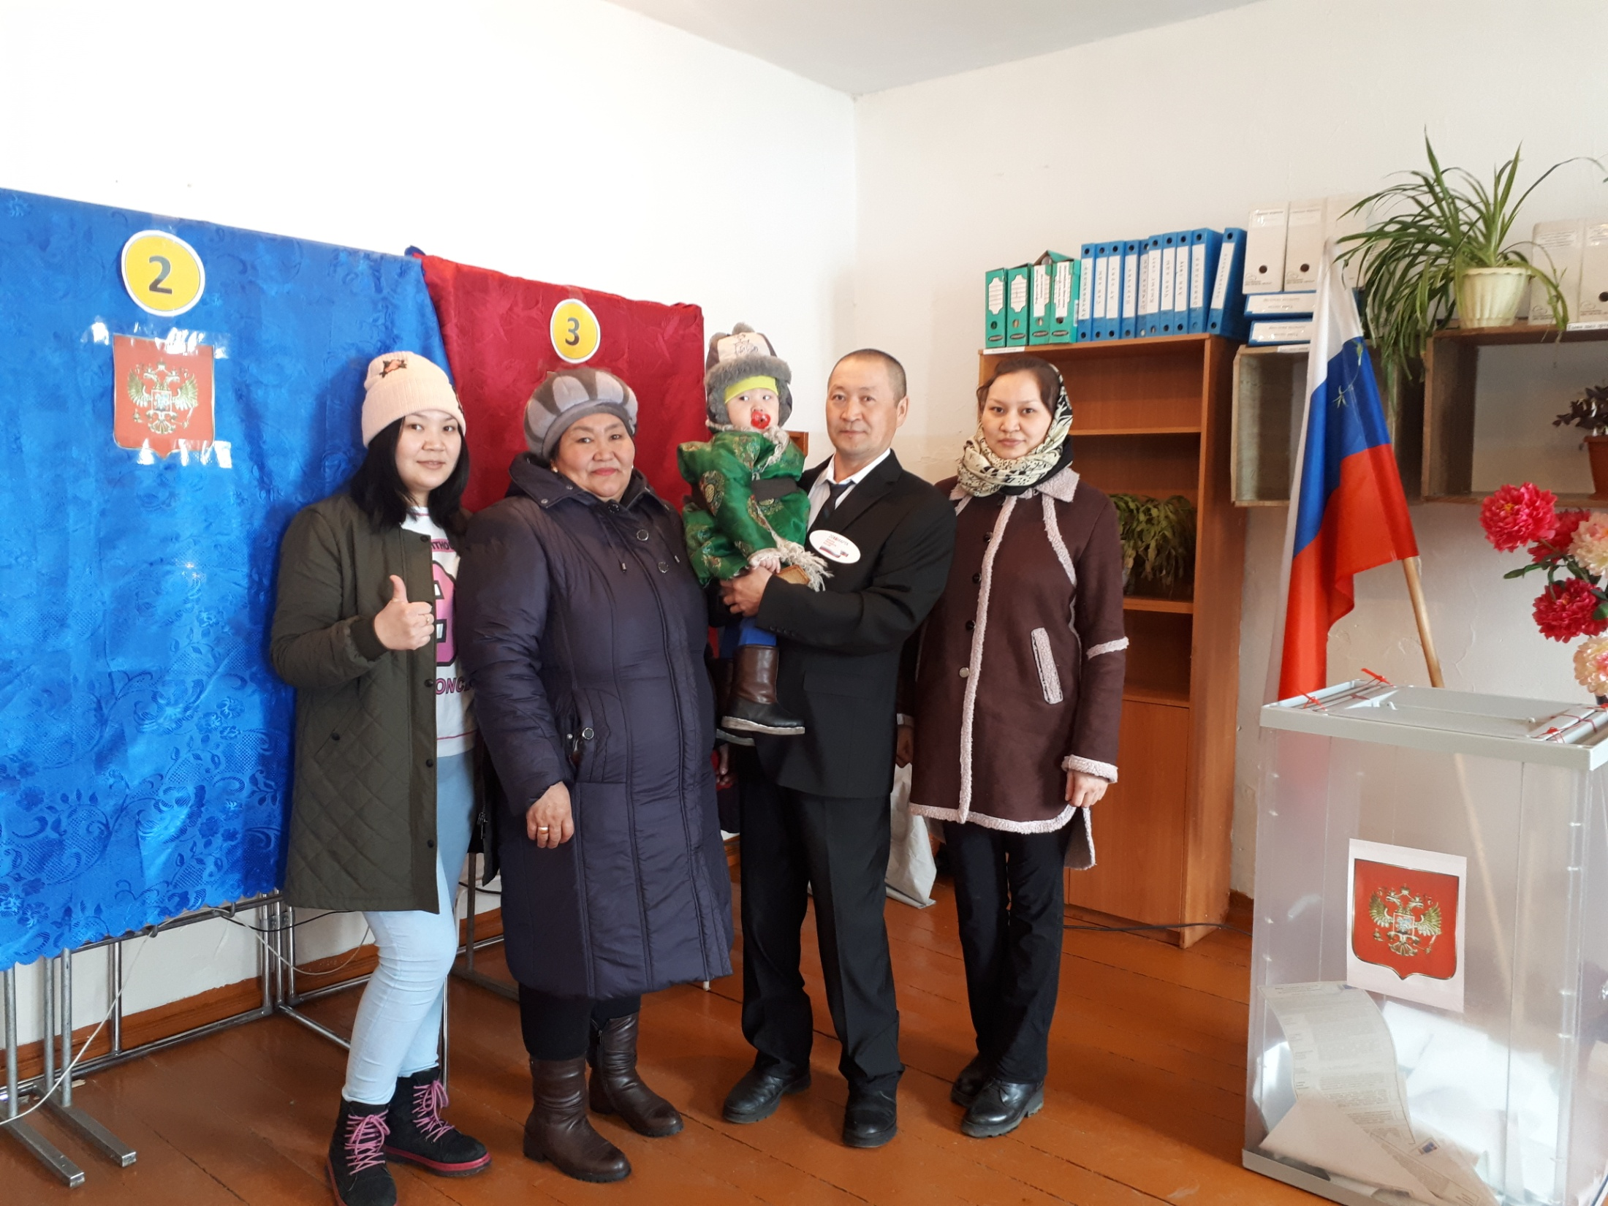
Выборы Президента России

Slide 9
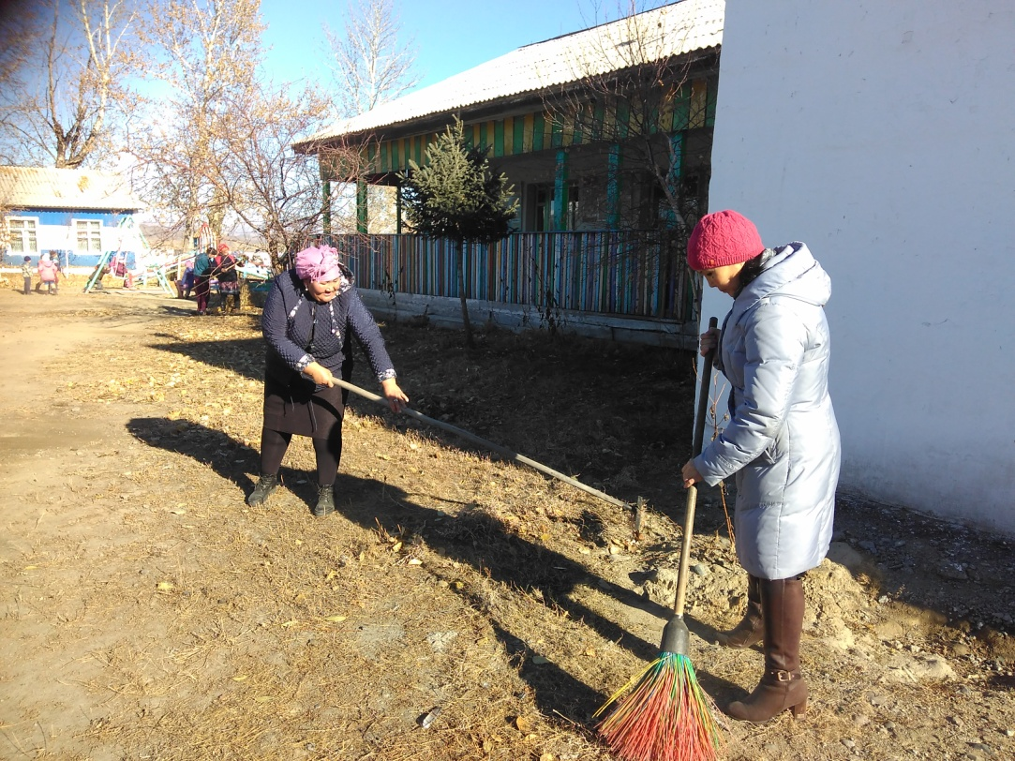
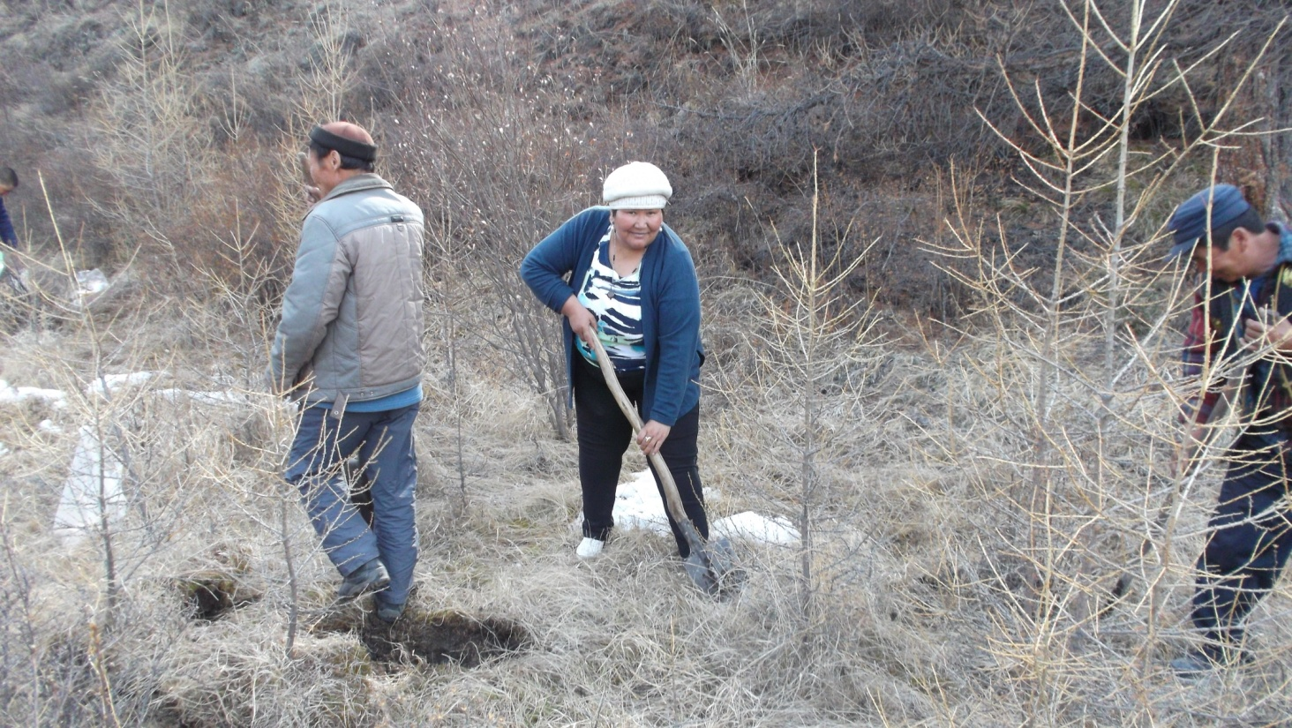
Благоустройство детского сада

Slide 10
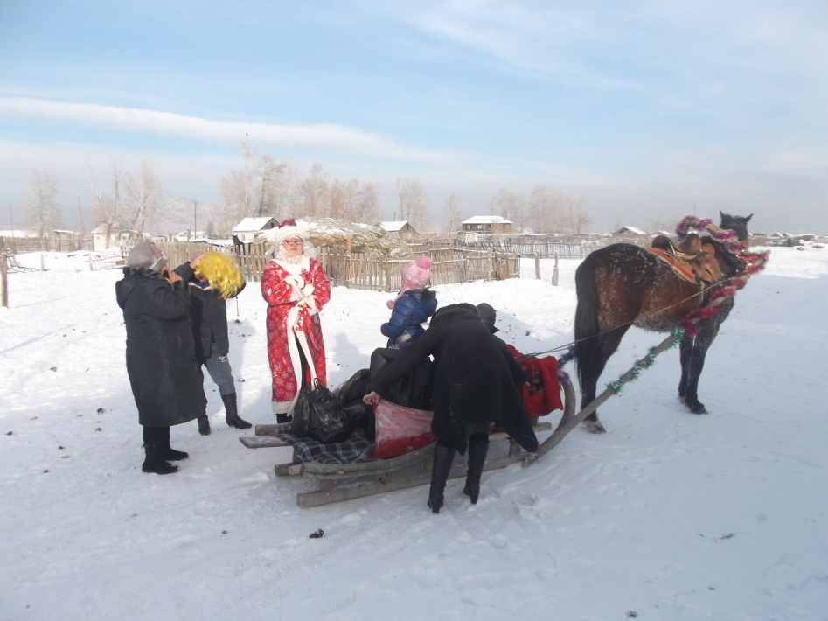
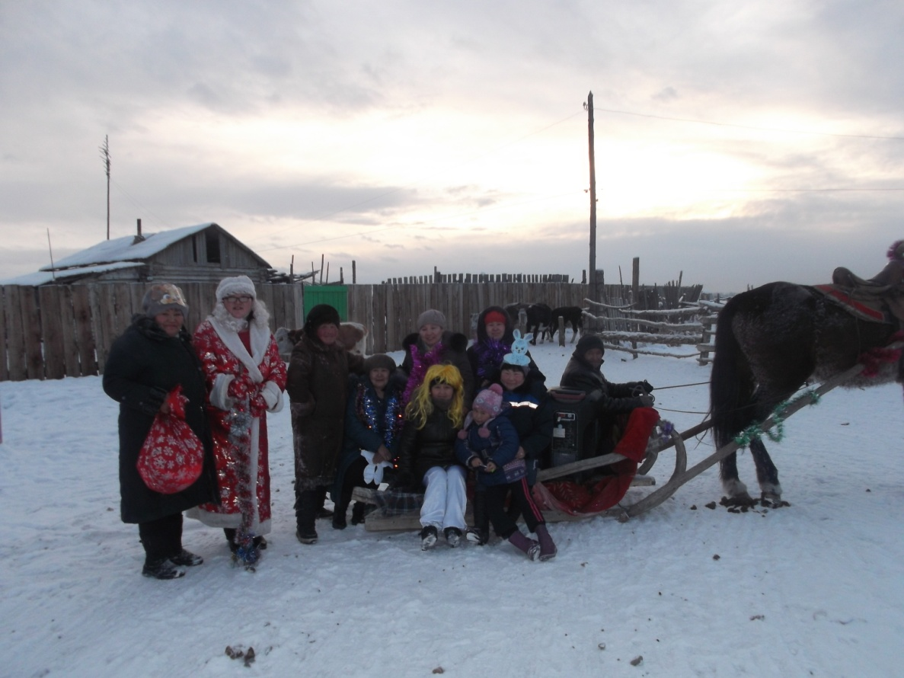
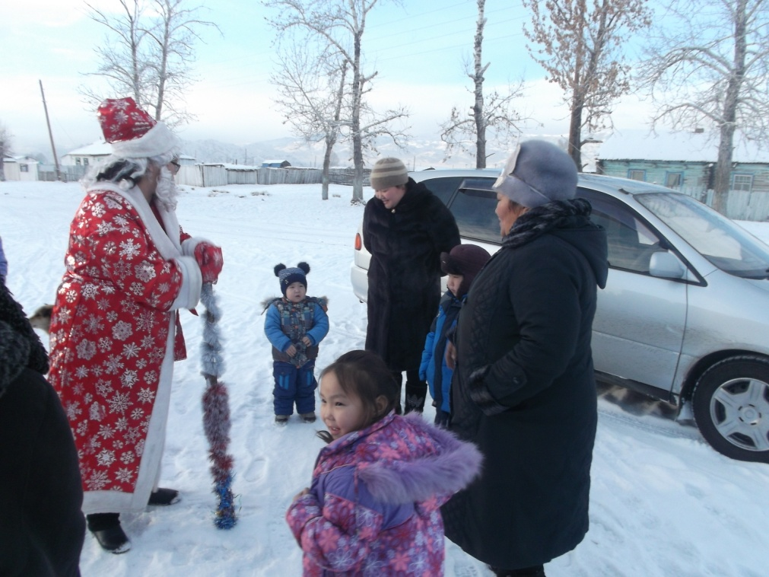
Новый год!

Slide 11
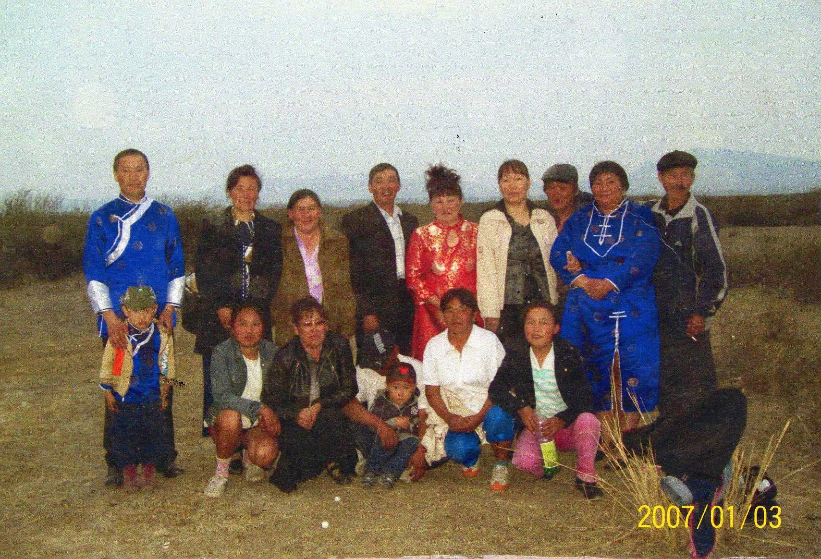
День семьи

Slide 12
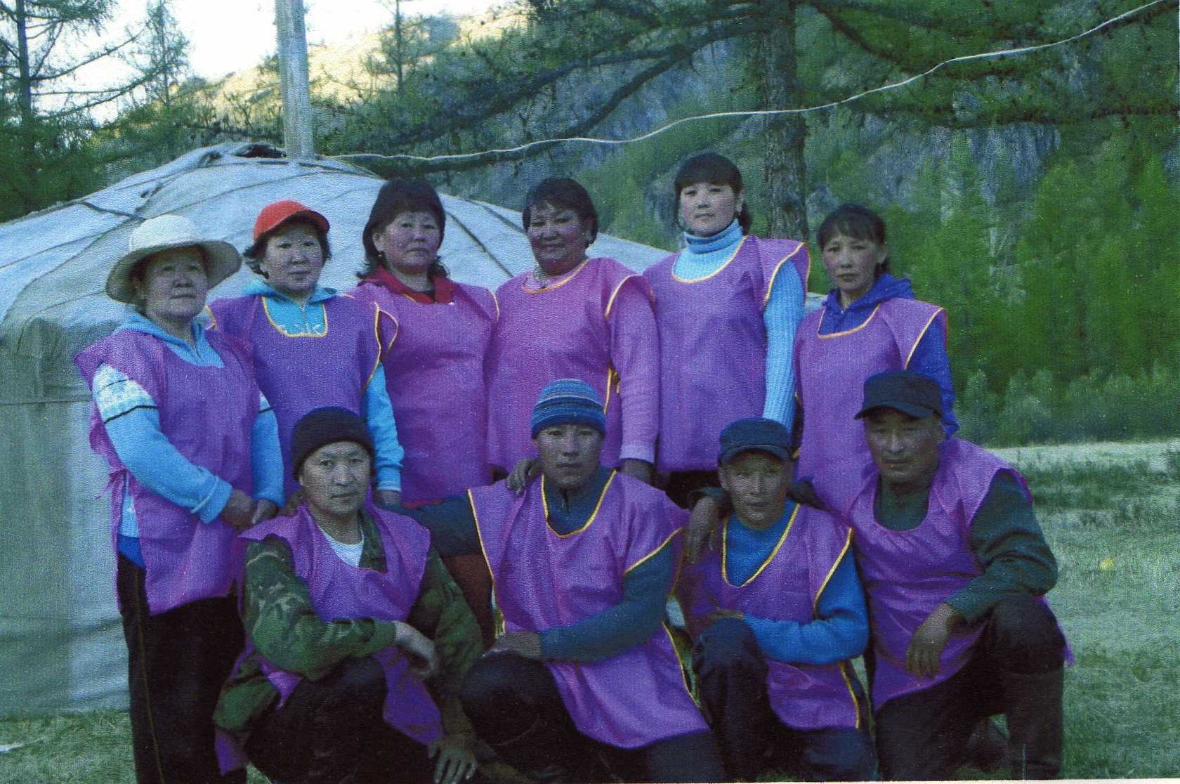
Туристический слет
местечка «Шолбанак»

Slide 13
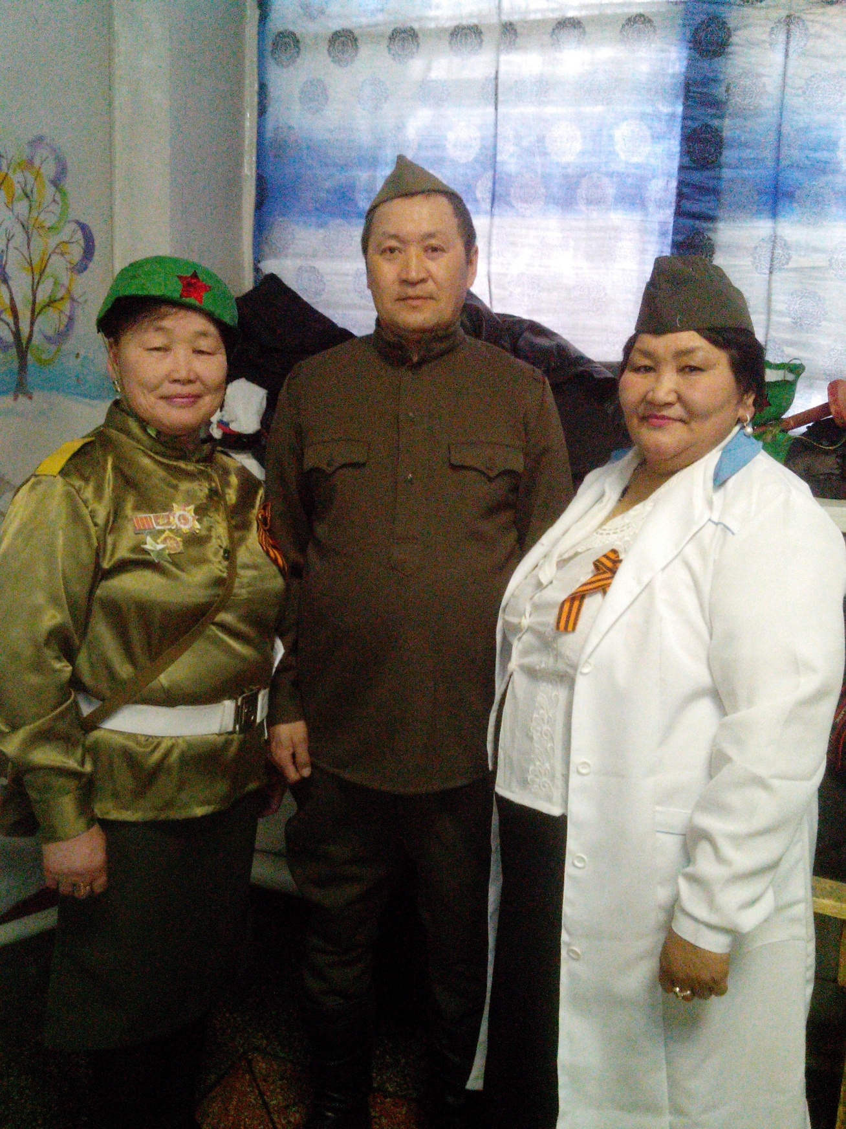
Фестиваль «Салют Победы!»

Slide 14
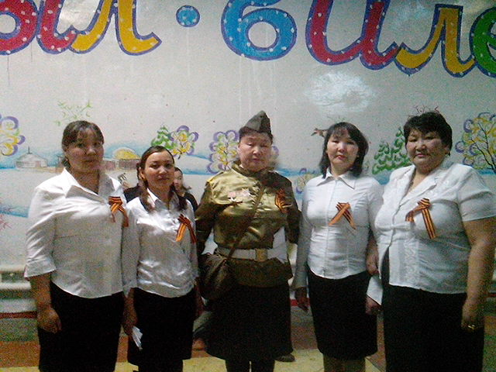

Slide 15
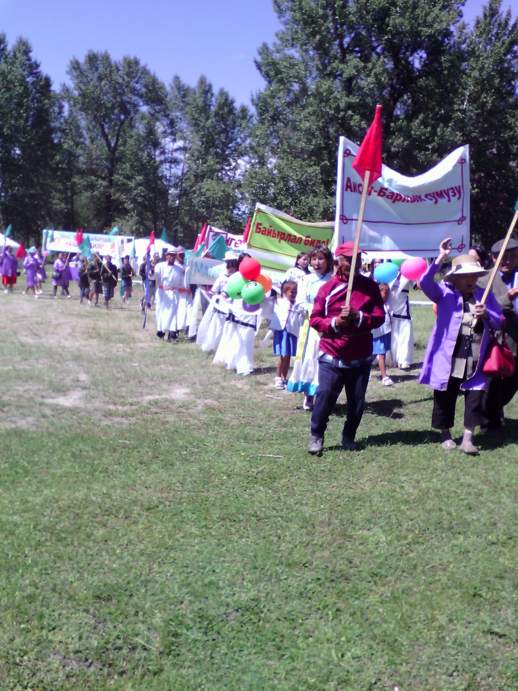
Наадым 2018

Slide 16
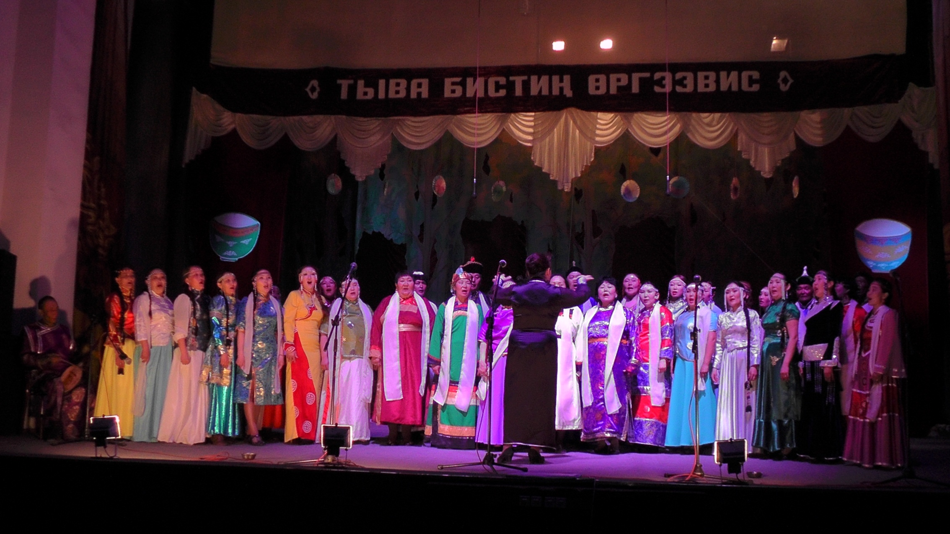
Тыва бистин оргээвис

Slide 17
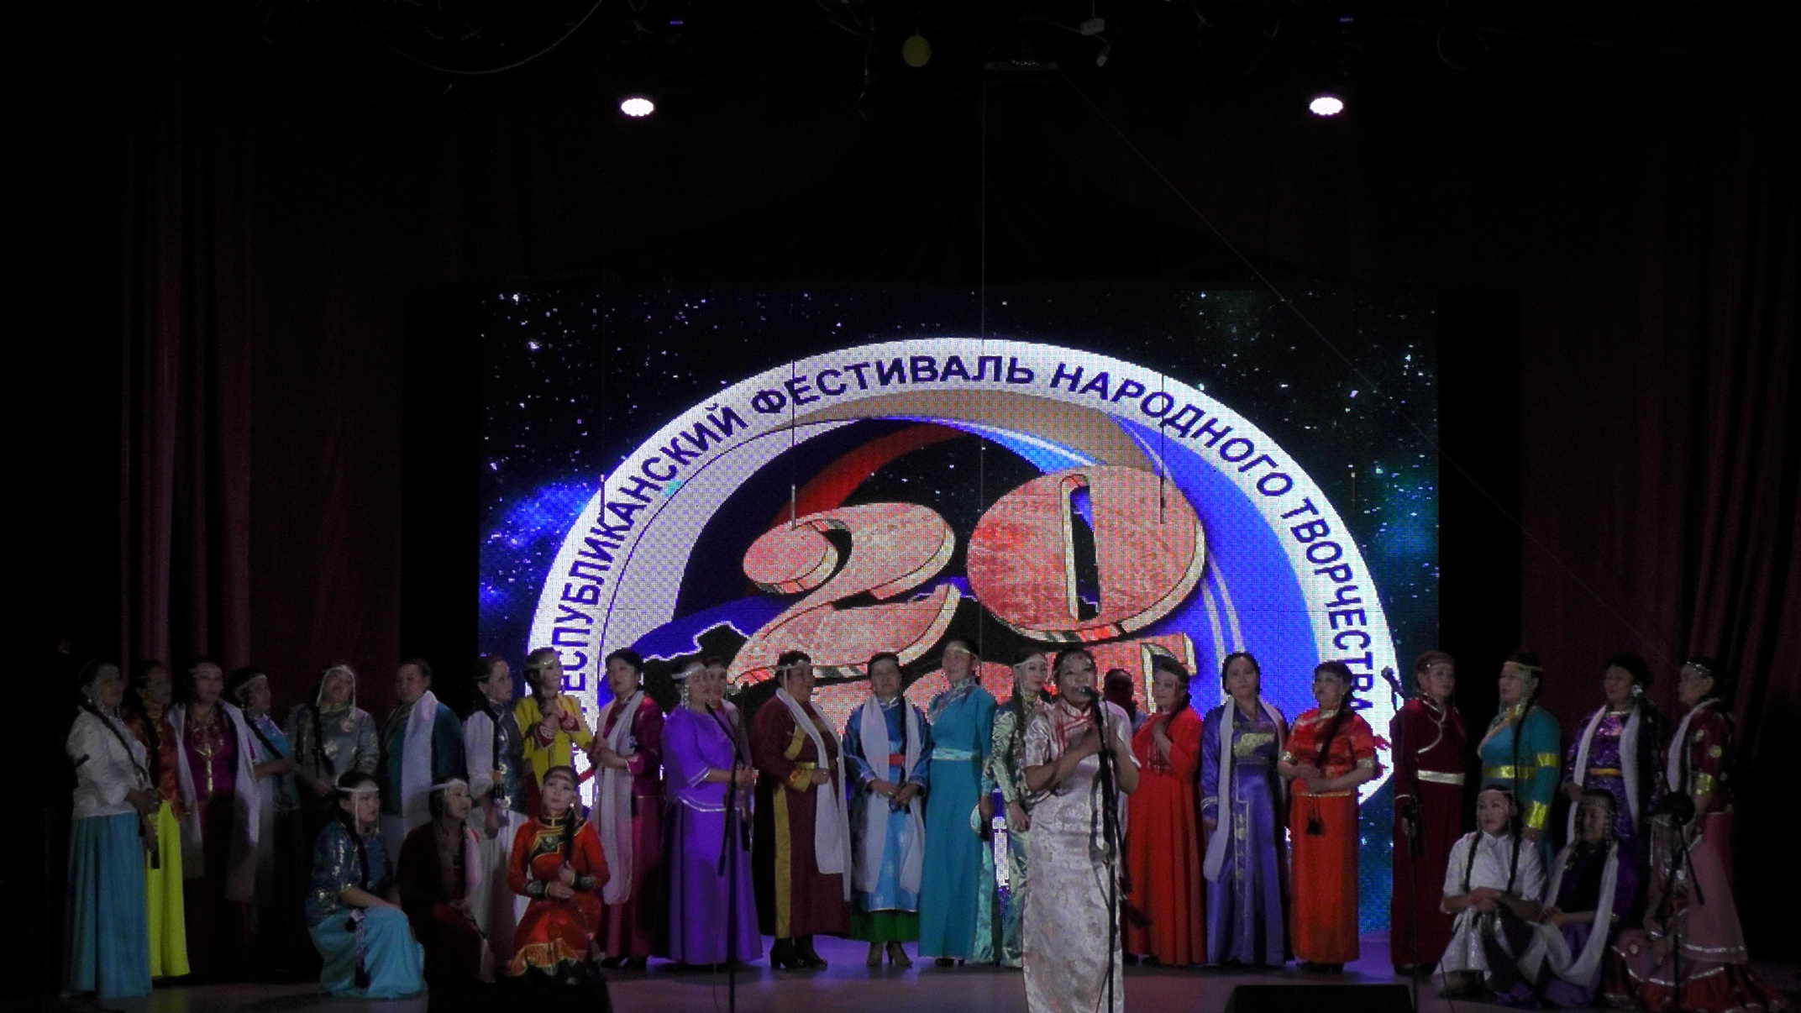
Республиканский фестиваль народного творчества

Slide 18
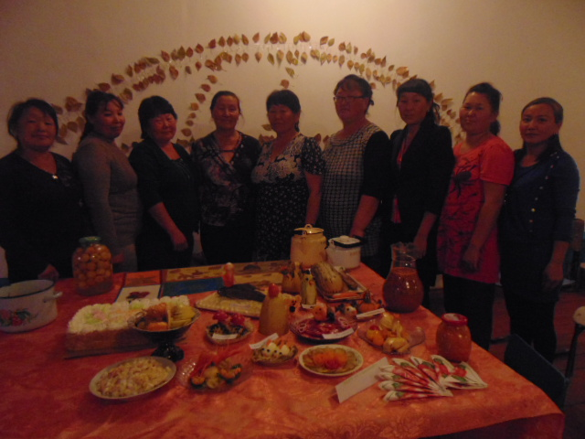
Золотая осень

Slide 19
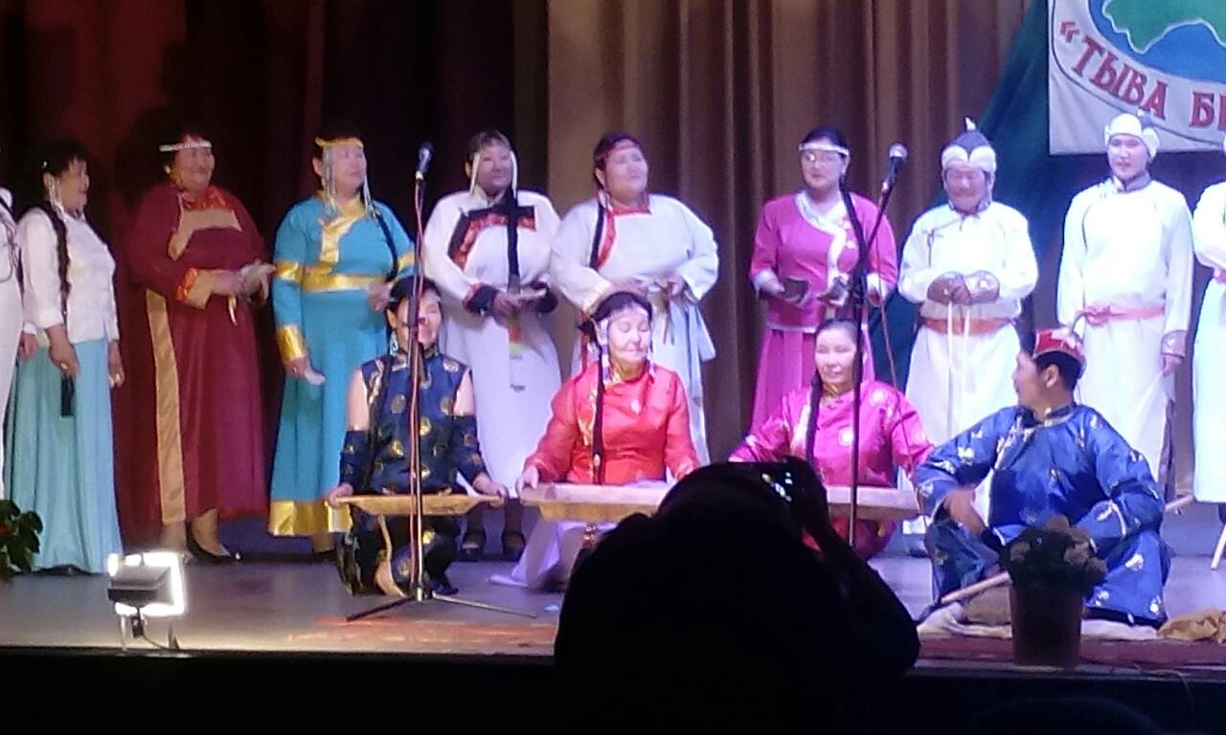

Slide 20
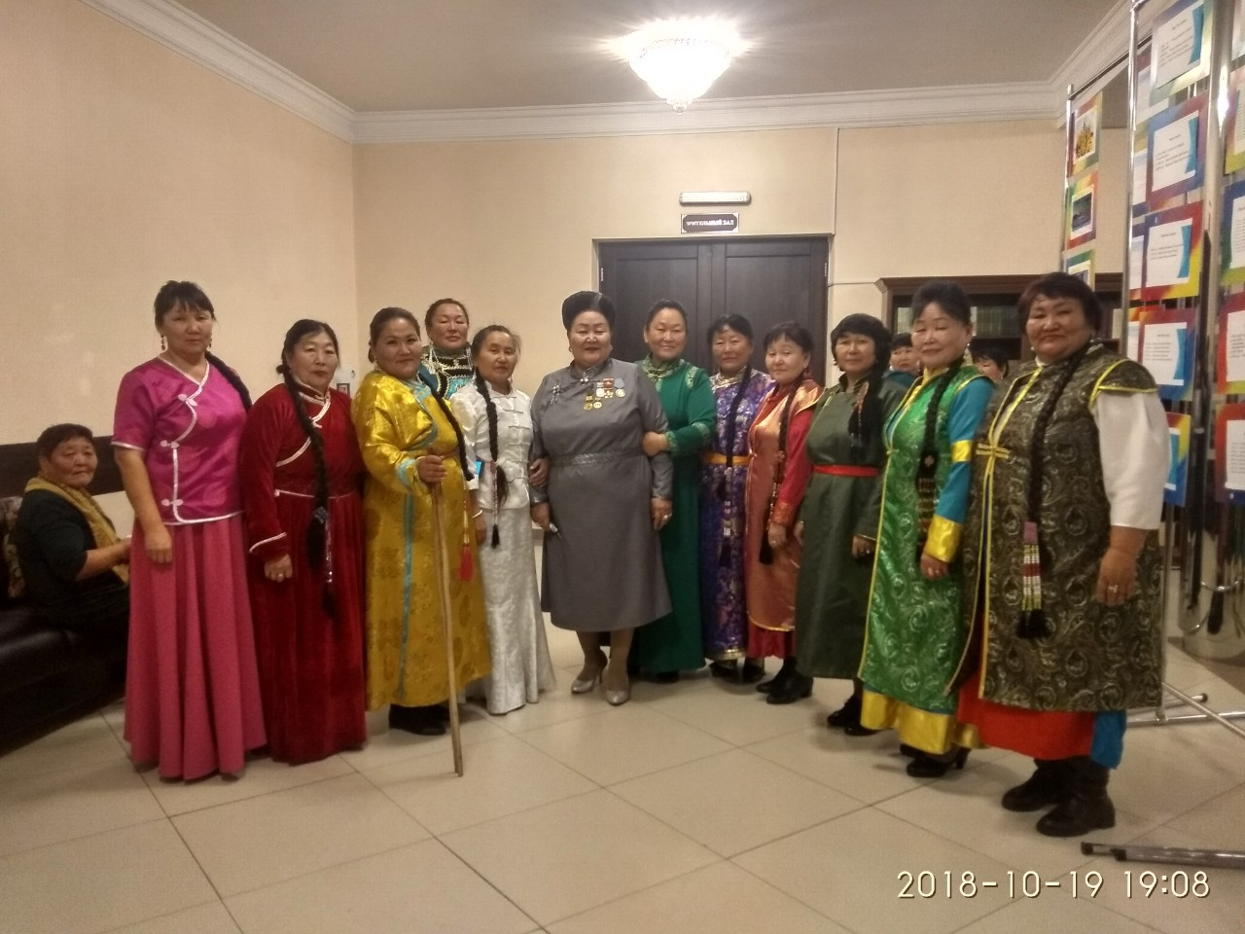

Slide 21
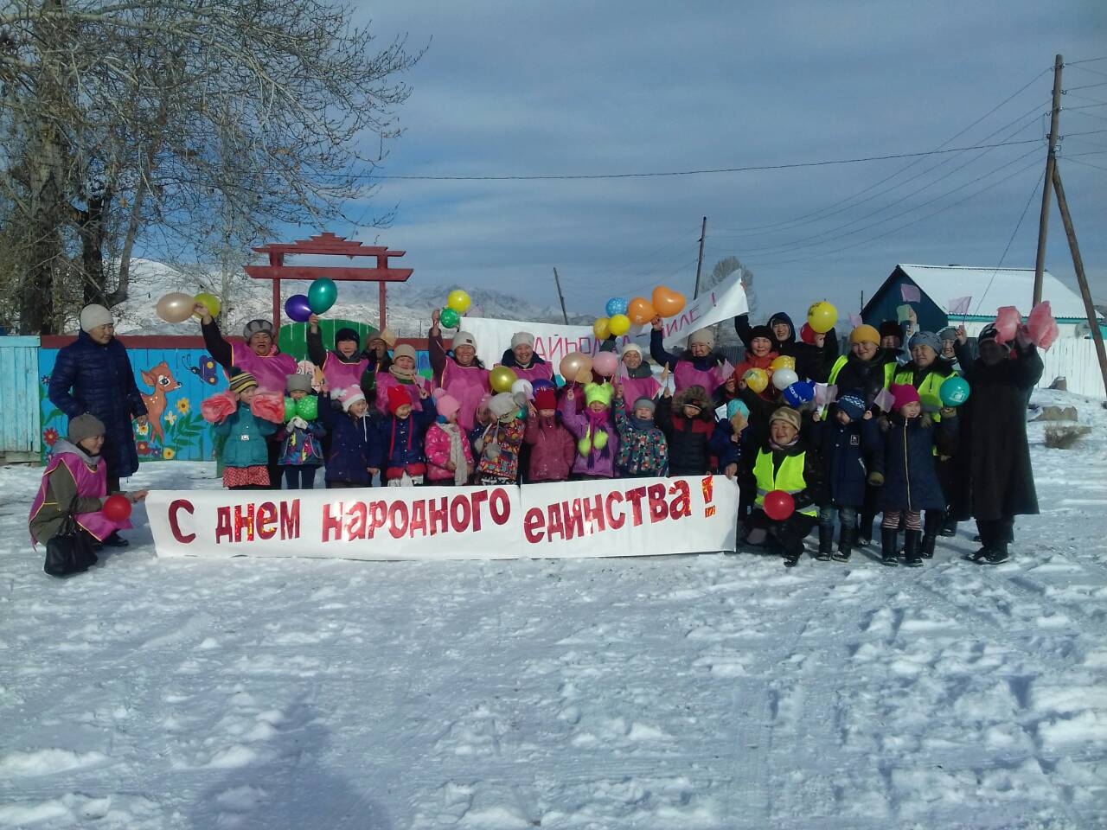

Slide 22
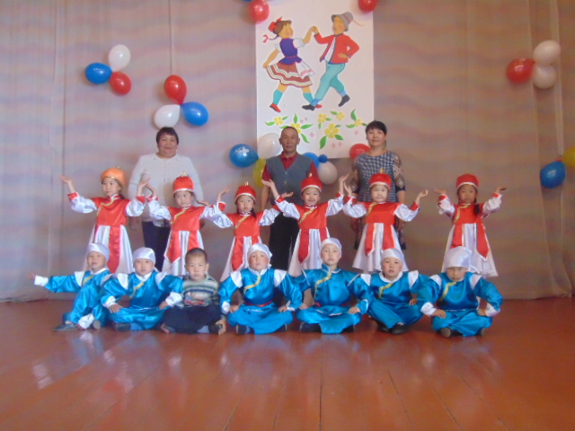

Slide 23
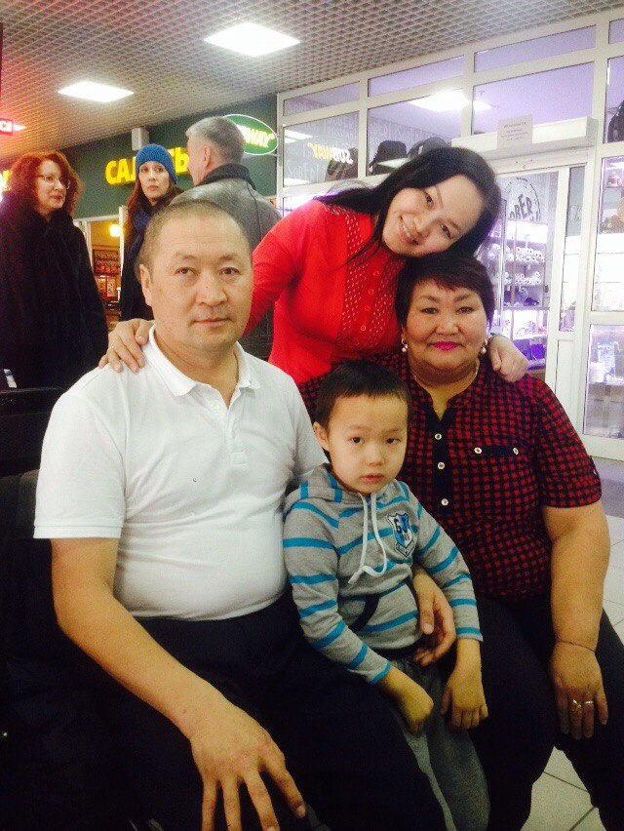
Моя семья.
В семье шестеро детей.
Старший сын Хертек Баян Олегович закончил Иркутский Государственный Университет- МЧС – по специальности пожарная инспекция, работает Председателем администрации сумона Аксы-Барлыкский.

Slide 24
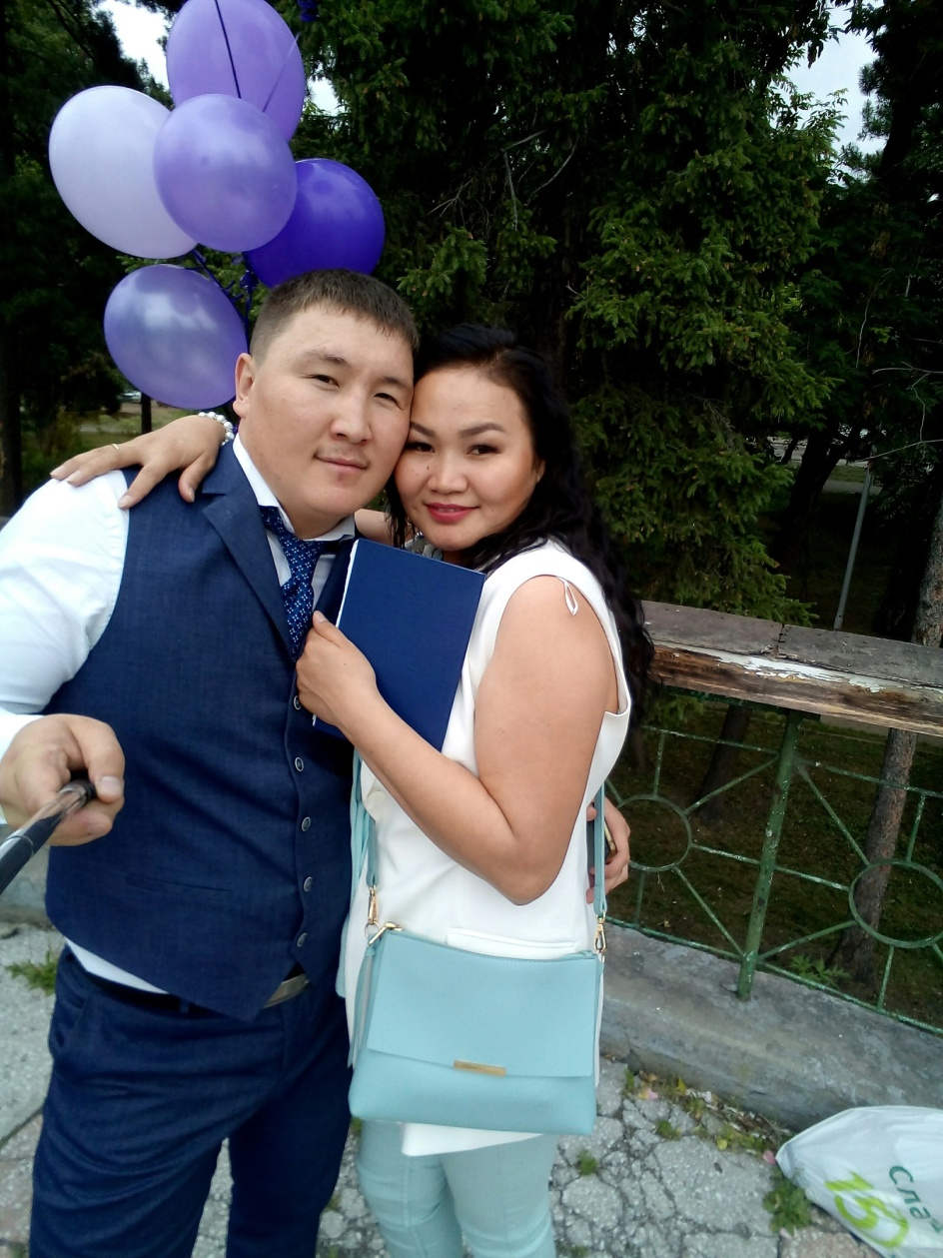
Чаяна Олеговна закончила ИГМУ, работает врачом педиатром в детской поликлинике в Тес-Хемской кожууне.

Slide 25
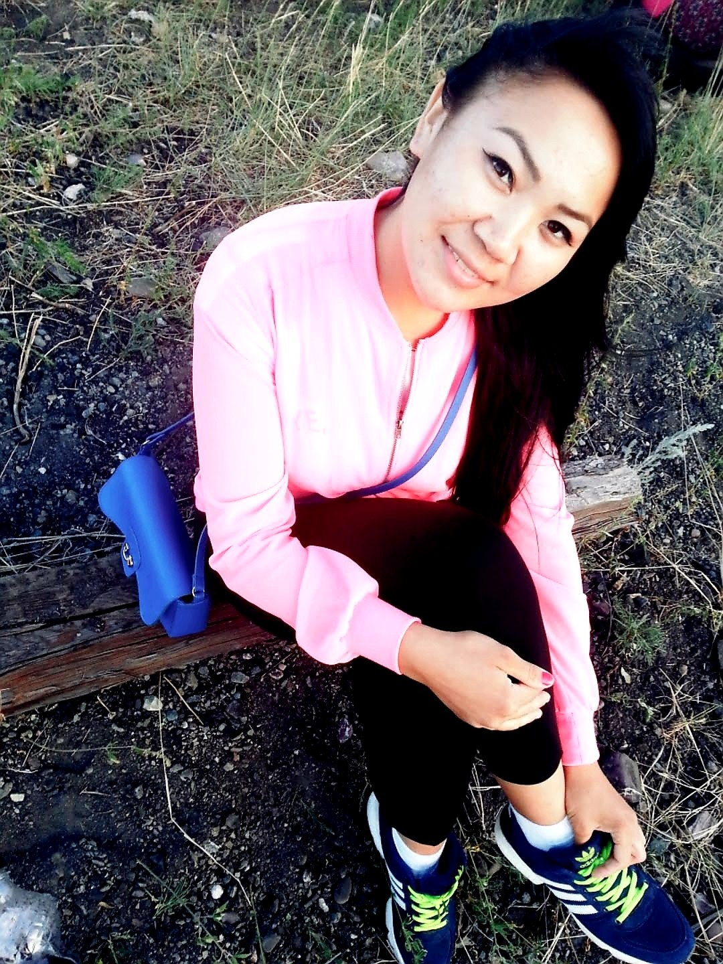
Диана Олеговна закончила Красноярский колледж искусств, в настоящее время работает преподавателем в школе искусств с.Кызыл-Мажалык , заочно учится в 5 курсе Кемеровского Университета Искусств.

Slide 26
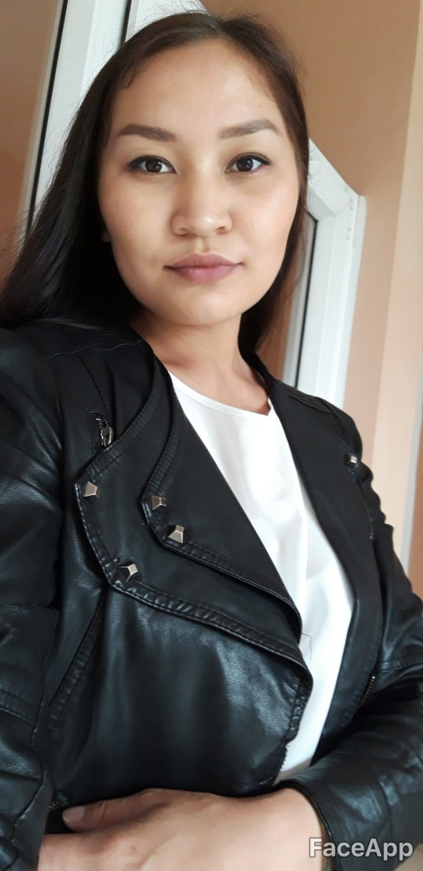
Хертек Уран Олеговна закончила ИГМУ, работает врачом- педиатром в детской поликлинике города Ак-Довурака

Slide 27
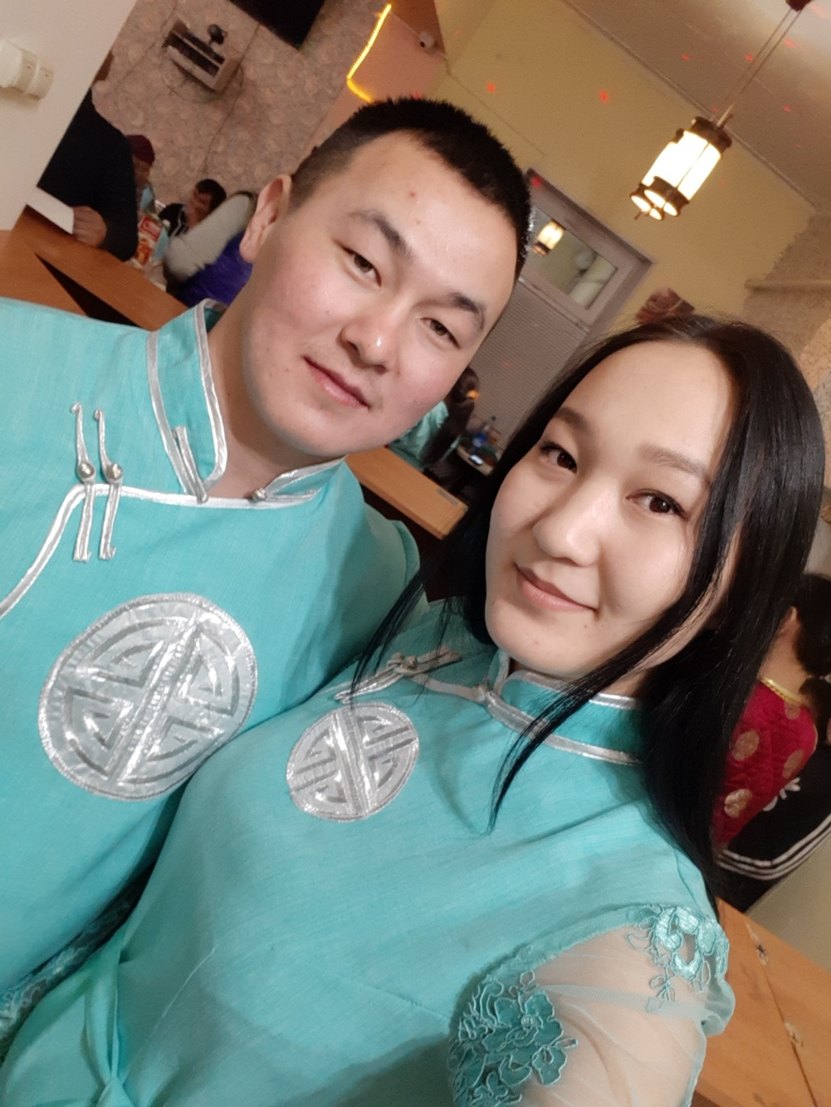
Аяк-Хээ Олеговна закончила ИрГСХА г. Иркутска по специальности инженер электросети, живет и работает в городе Кызыле.

Slide 28
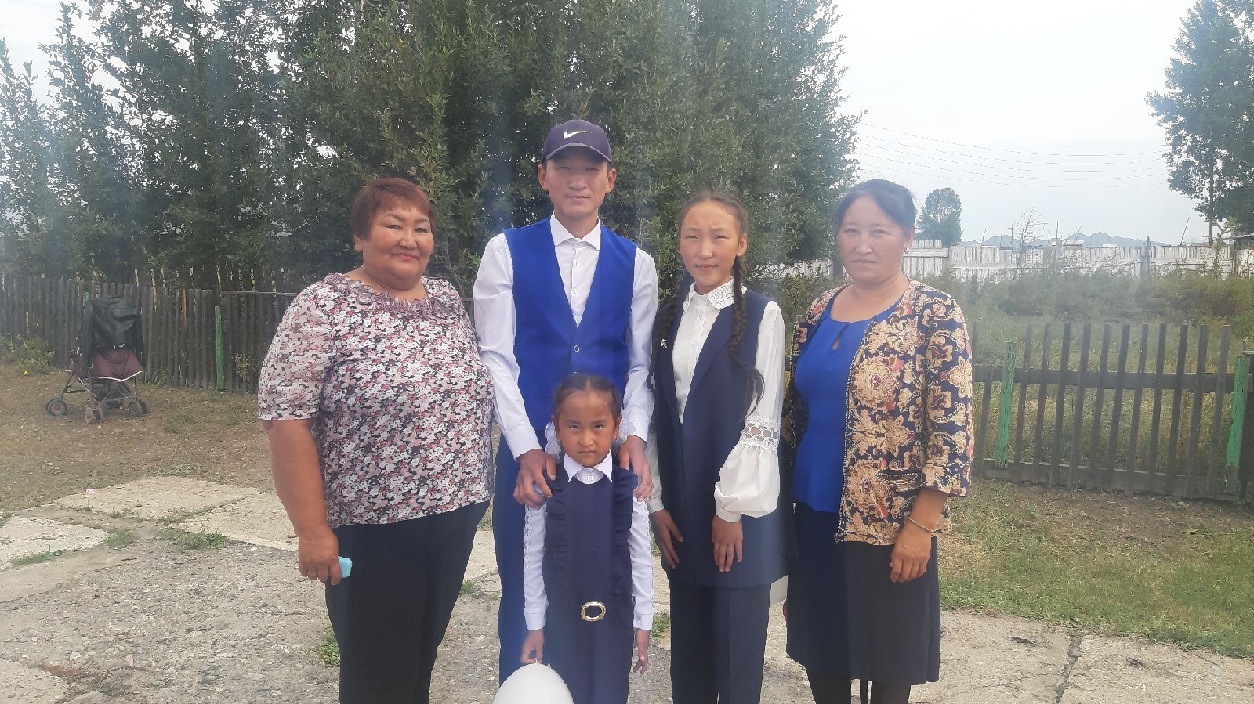
. Самый младший сын Амыр-Санаа учится в строительном техникуме г. Кызыла.

Slide 29
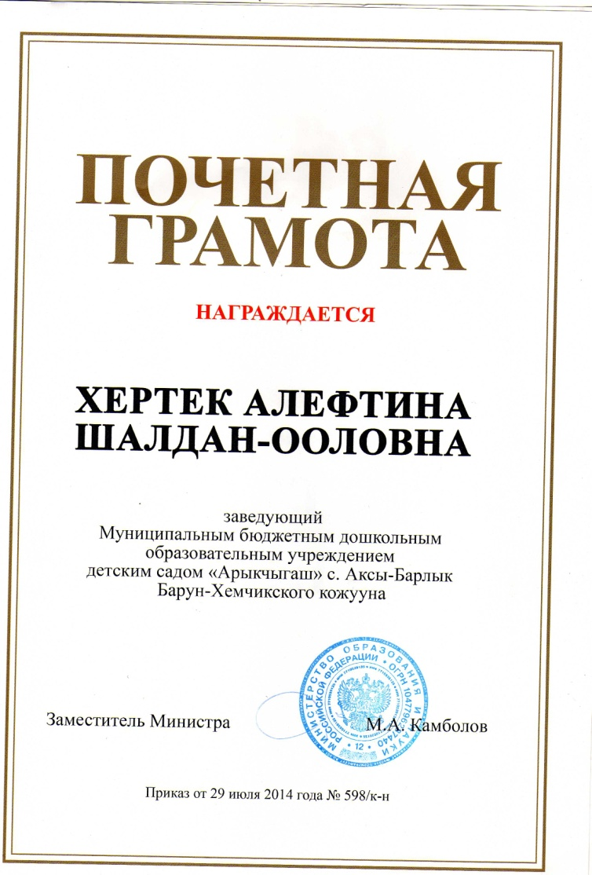



Slide 30
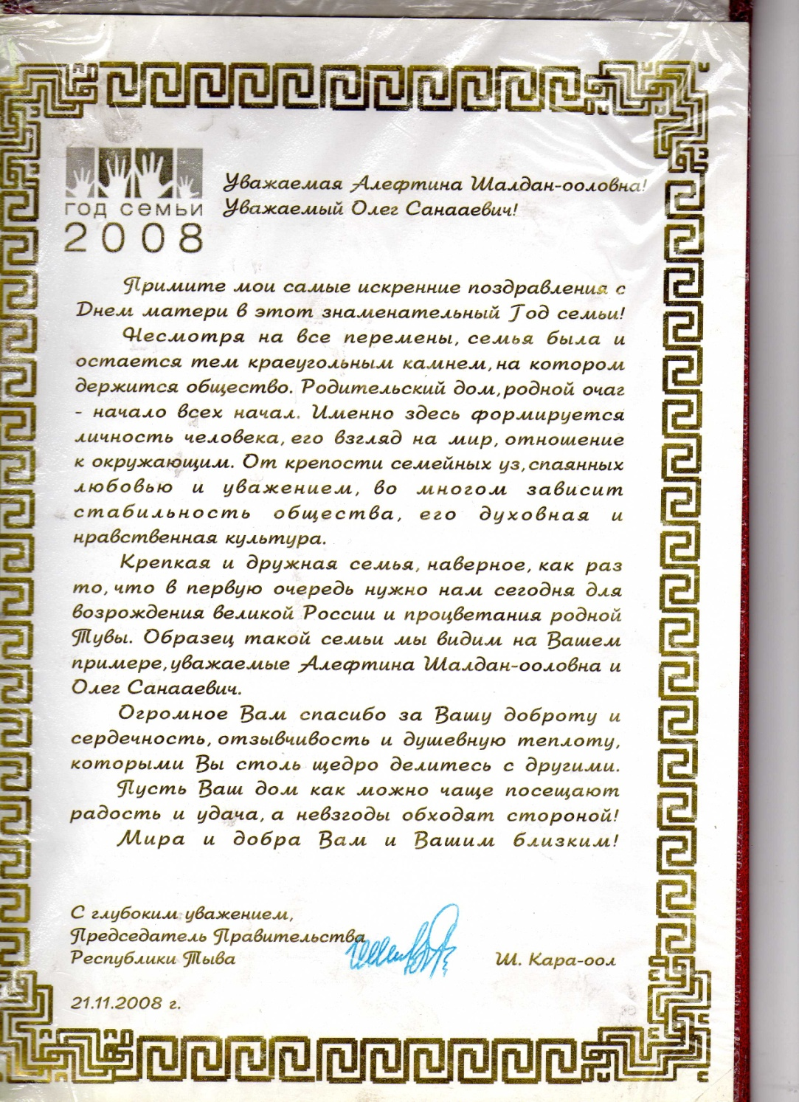


Slide 31
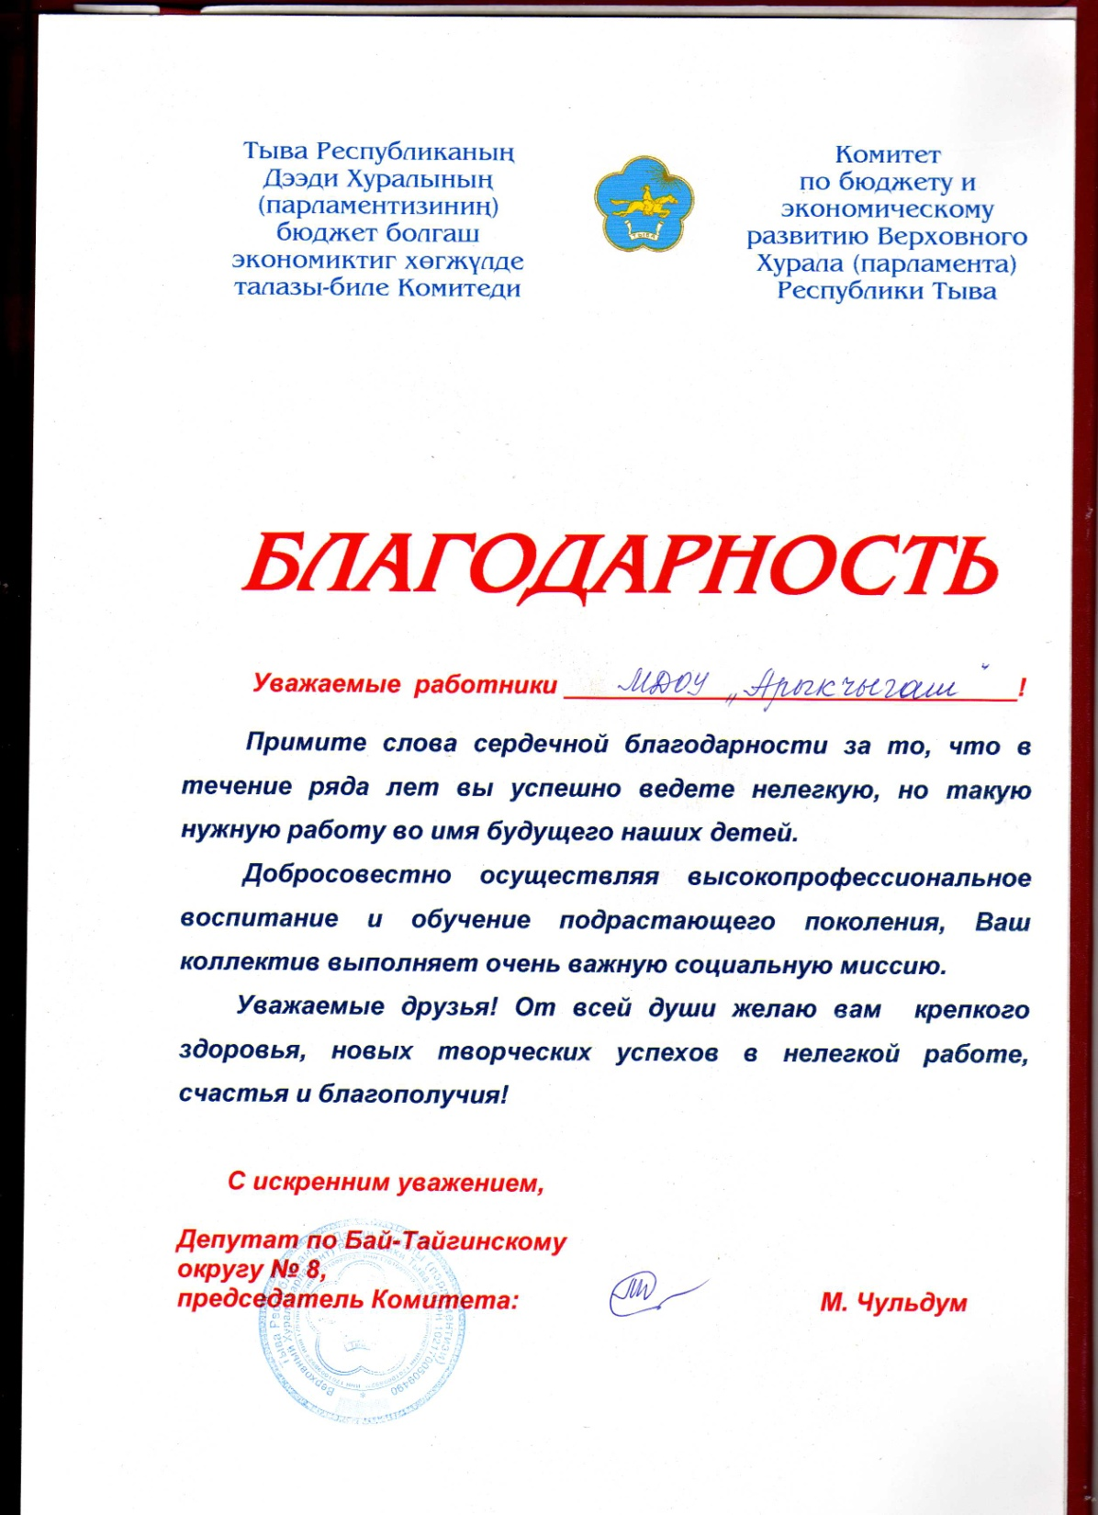


Slide 32
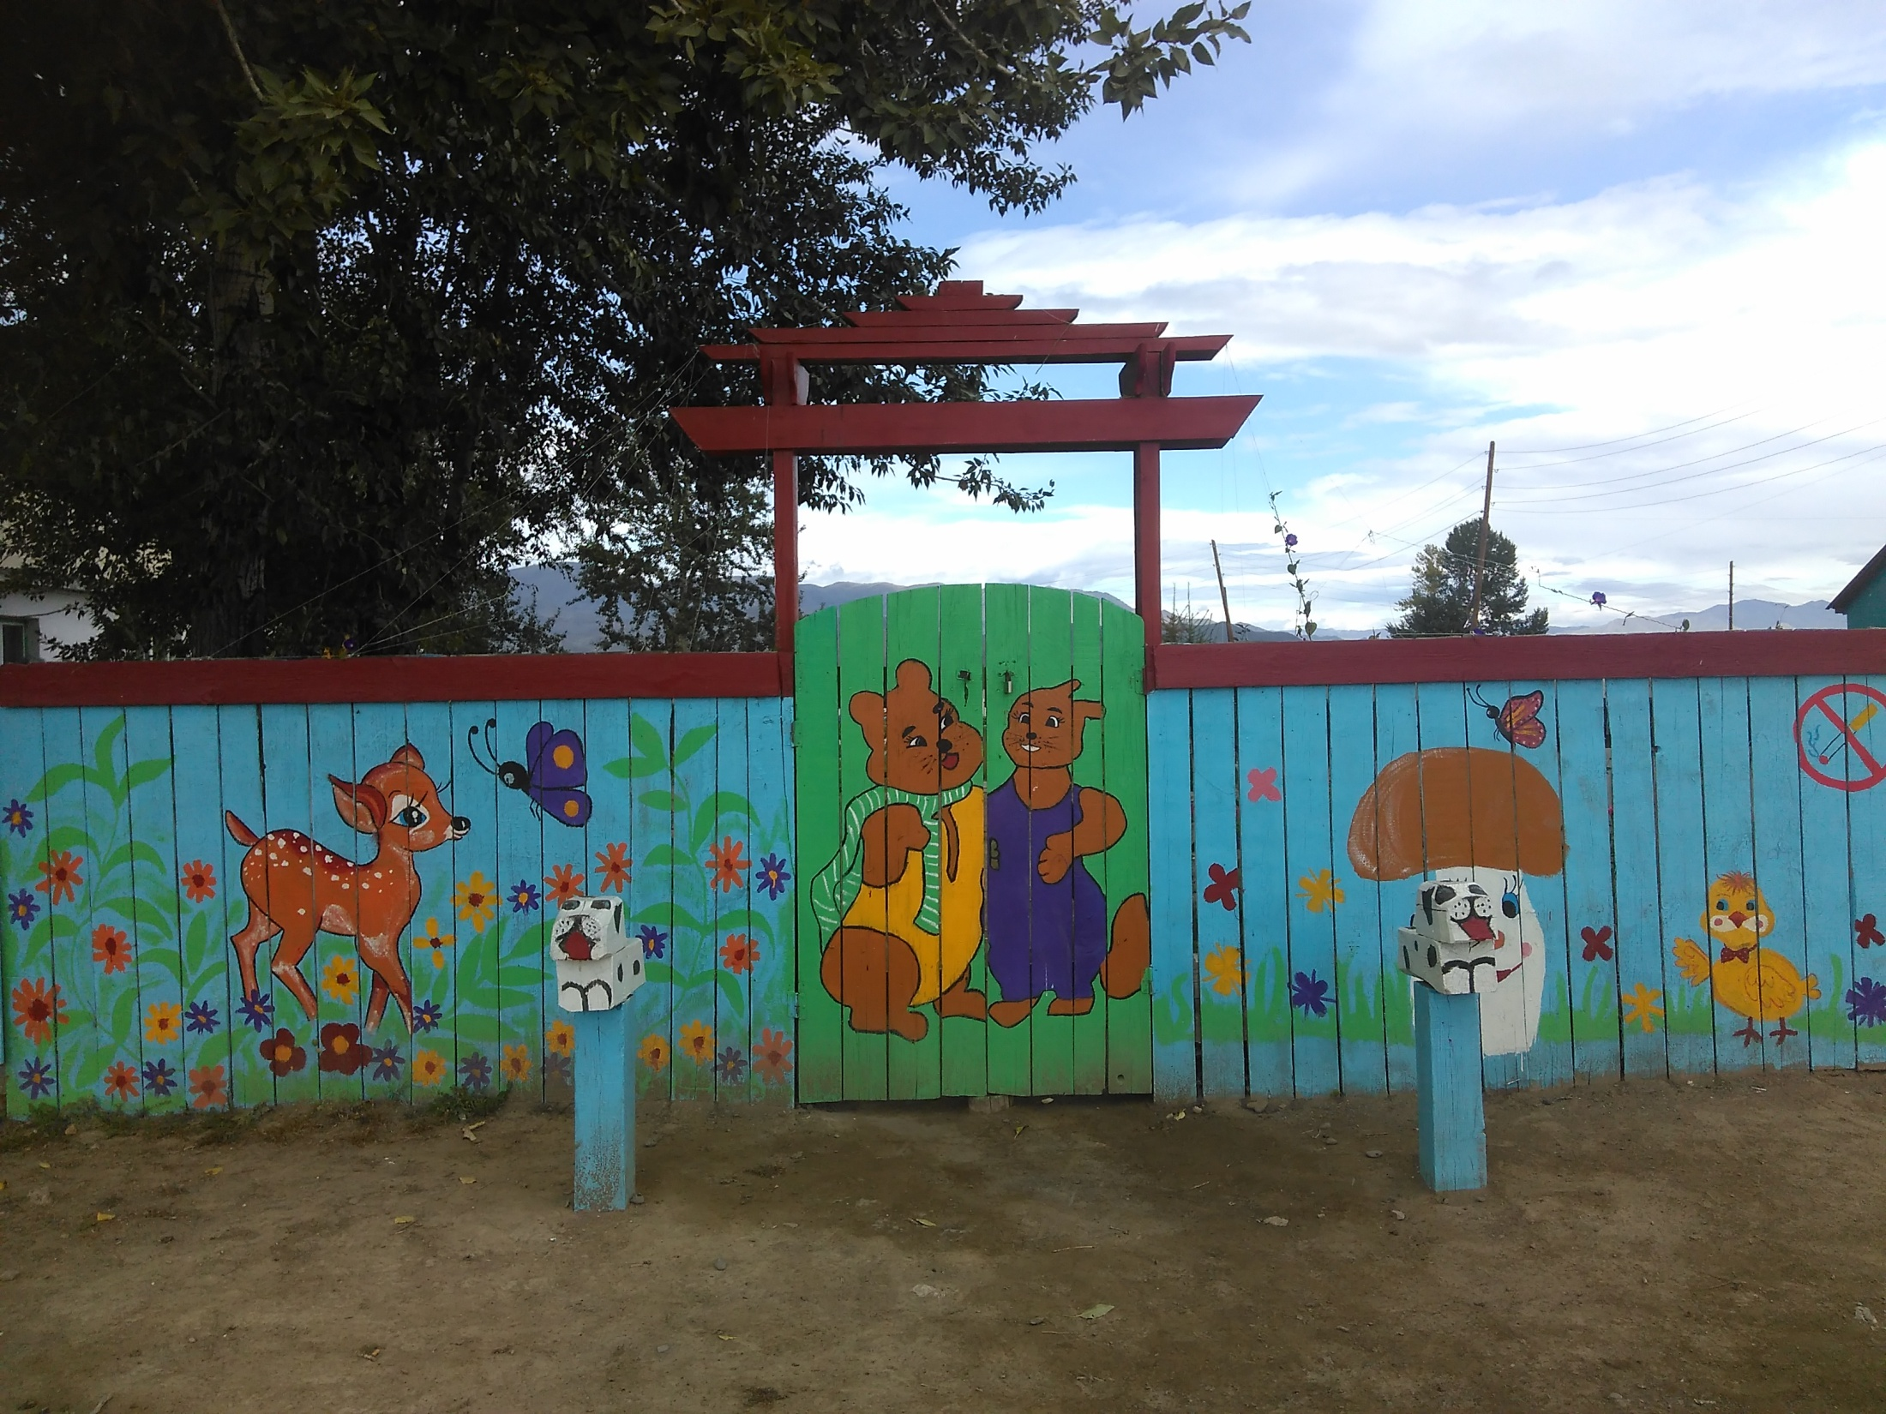
Каждый педагог – творец технологий, а их создание невозможно без творчества. Все в наших руках, поэтому их нельзя опускать!

Slide 33
Спасибо за внимание!

